Slide 1
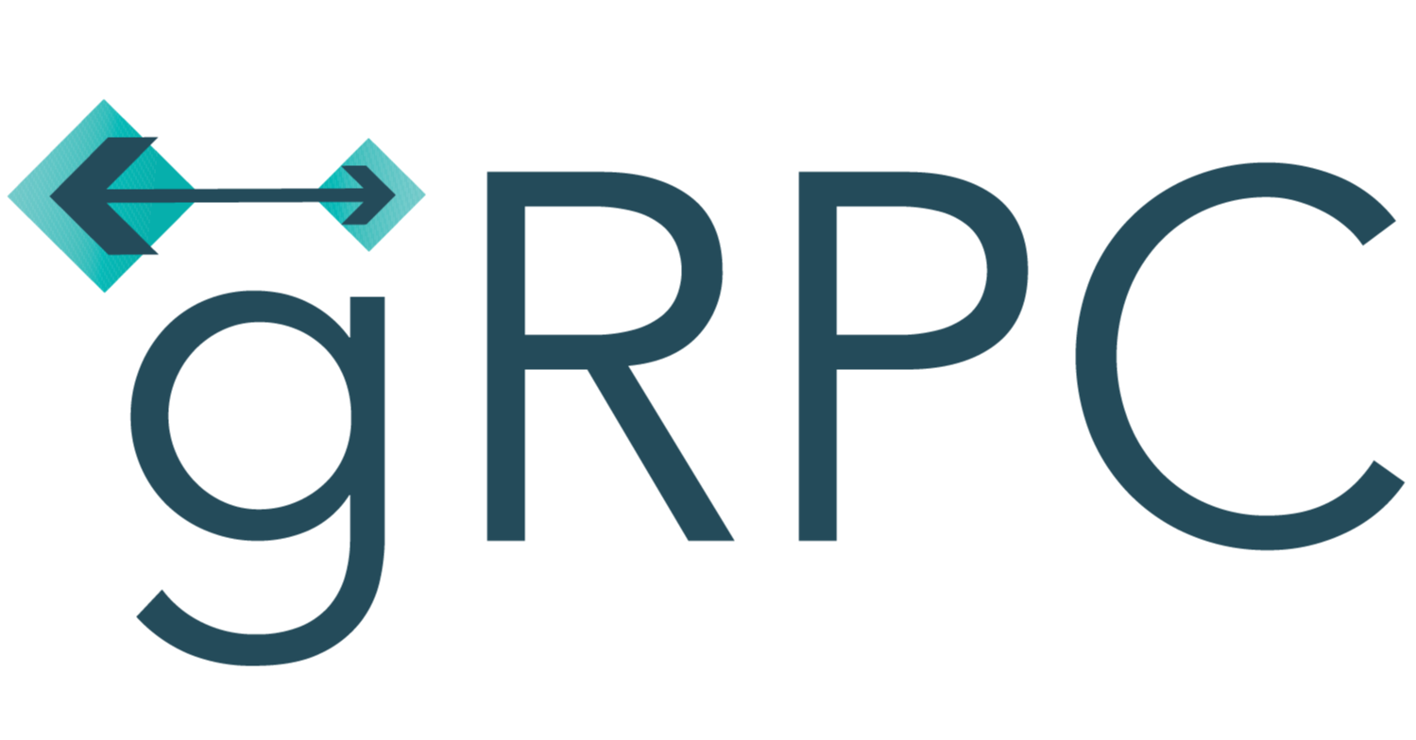

Slide 2

gRPC?
Google Remote Precision Call (gRPC)
stubby
2015. 03.
Open Source
gRPC

Slide 3
왜 gRPC 를 써야 할까
높은 생산성과 유지보수
다양한 언어와 플랫폼 지원
HTTP/2 기반의 양방향 스트리밍
높은 메시지 압축률과 성능
다양한 gRPC 생태계
매우 간단한 프레임 워크
10개의 언어에 라이브러리 지원
Protocol Buffers 의 장점
Authentication, Tracing, Load Balancing, Health Checking, API Gateway 등을 지원

Slide 4

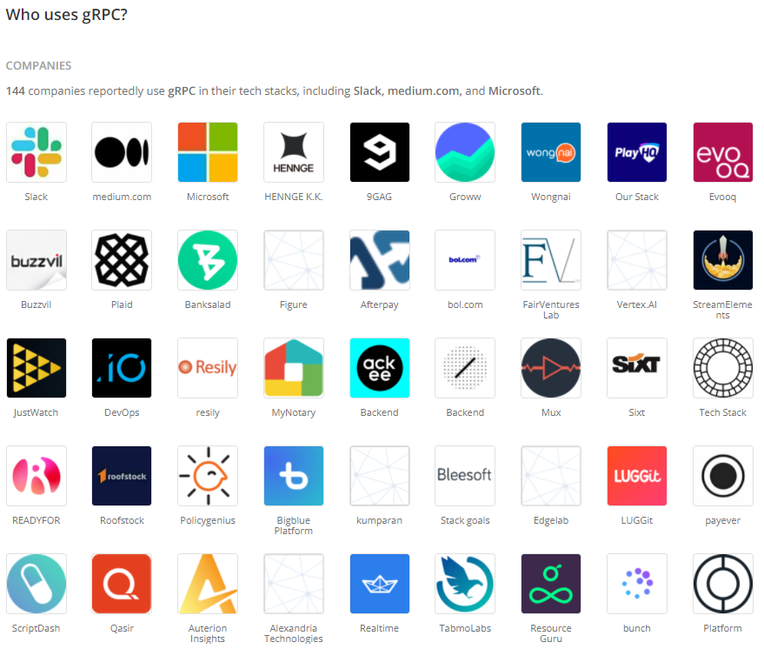





gRPC 를 사용하는곳
Stack share 에서 더 자세한 정보 알아보기 https://stackshare.io/grpc

Slide 5
언제 gRPC 를 써야 할까
단일 인스턴스로 돌아가는 CRUD 웹 애플리케이션부터 수백개의 서비스가 상호작용하는 마이크로서비스 아키텍처까지 적합함
왜 microservice 에 적합할까?
비즈니스 로직에 집중하여 개발 가능
간단한 설치와 빠른 배포 가능
다양한 언어 지원
Protocol Buffer 의 IDL을 활용하여 서비스 중복 발생 단점 보완
높은 메시지 압축률

Slide 6
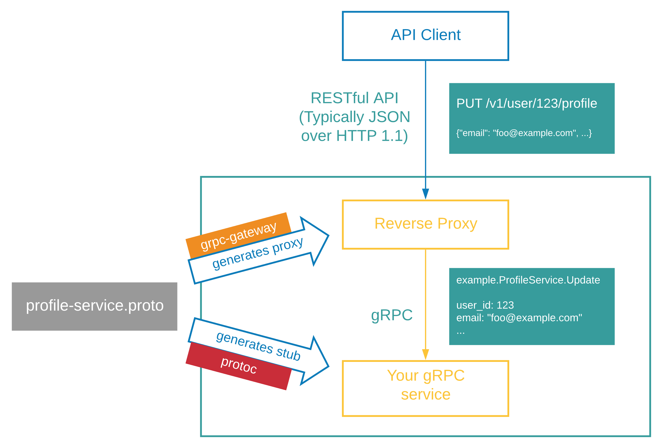
언제 gRPC 를 쓰지 말아야 할까
간단한 REST API 를 서비스로서 제공할 때
RPC 로 통신하기 때문에 함수단위의 서비스를 지원하지않는 이상 사용자에게 불편하게 느껴질 수 있음
때문에 gRPC 를 REST 로 변환해 주는 grpc-gateway 가 존재한다.

Slide 7
gRPC 사용방법
사전지식
사용 과정
RPC System 의 이해
Protocol Buffers
HTTP/2
.proto 파일에 서비스 정의
코드 생성
서버 구현
클라이언트 구현

Slide 8
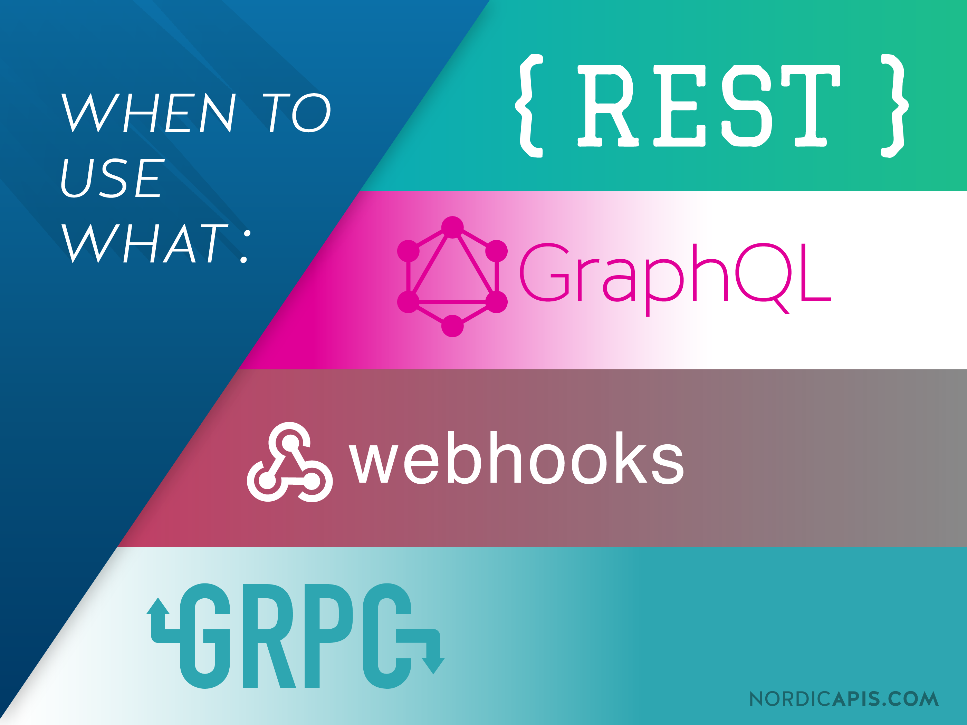
RPC, CORBA, RMI, SOAP, REST 등의 인터페이스에 대한 간략한 소개
https://www.slideshare.net/WonchangSong1/rpc-restsimpleintro
gRPC 와 비슷한 API 들
https://nordicapis.com/when-to-use-what-rest-graphql-webhooks-grpc/
REST 와 gRPC 성능비교
https://medium.com/@bimeshde/grpc-vs-rest-performance-simplified-fd35d01bbd4
주요 자료 출처
https://medium.com/@goinhacker/microservices-with-grpc-d504133d191d
IDL
https://ko.wikipedia.org/wiki/인터페이스_정의_언어
gRPC-gateway
https://github.com/grpc-ecosystem/grpc-gateway

